Slide 1
带您走进图书馆——
馆藏资源与服务概况
唐小芳
2016年10月27日

Slide 2
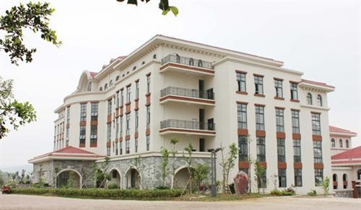
这里是人类知识的宝库，如果你掌握它的钥匙的话，那么，全部的知识都是你的。
——德国柏林图书馆大门刻字

Slide 3
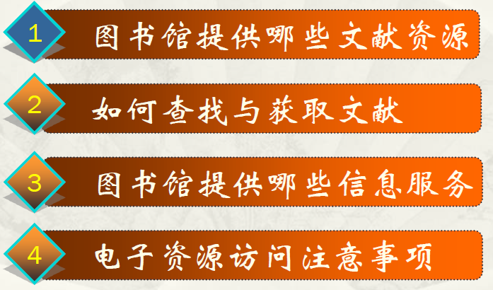

Slide 4
1.1
桂林理工大学南宁分校图书馆
馆藏资源概况
丰富的文献资源 一流的学术信息环境

Slide 5
馆藏概况
截至2016年10月，实体馆藏总量：32万余册，年新增纸质图书约5万册
资源类型 | 纸本资源 | 电子资源
图书 | 32万余册（分布在各书库） | 20万余册
期刊 | 现刊277种（报刊阅览室） 过刊1.7万余册 （1楼过刊库和安吉校区过刊库）
报纸 | 21种（报刊阅览室）
各类光盘 | 1.7万余张
中外文数据库 | 40余个

Slide 6
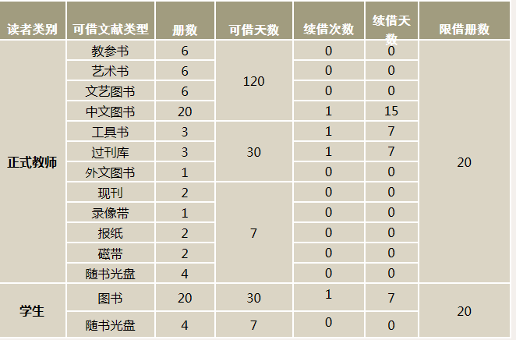
了解自己的借书权限

Slide 7
1.2
桂林理工大学南宁分校图书馆
馆舍布局
人性化的布局 舒适的学习环境

Slide 8
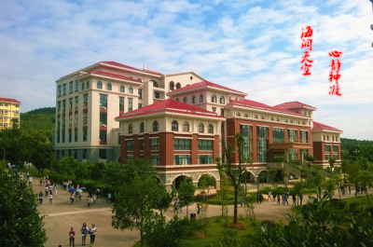
图书馆新馆建筑面积约1.2万平方米；阅览座位1500余个；电子阅览室机位100个。

Slide 9
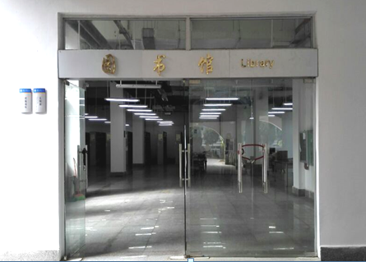
1F
采编室
采编室为图书馆工作区域，不对读者开放。
1F
密集书库
周一至周日
8：30~12：00
14：30~17：20

Slide 10
2F
〇自习室
全天24小时开放
温馨提醒：
请勿长时间占座！

Slide 11
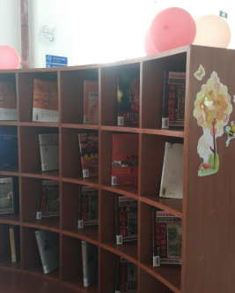
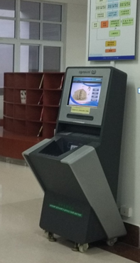
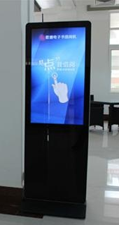
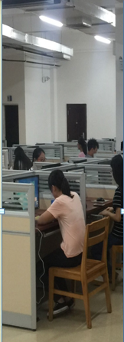
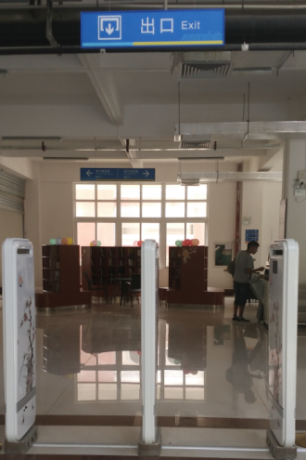
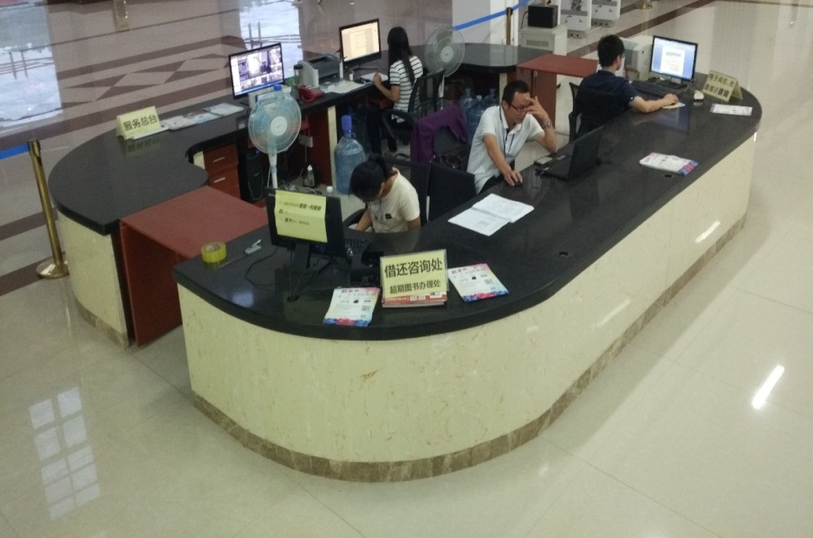
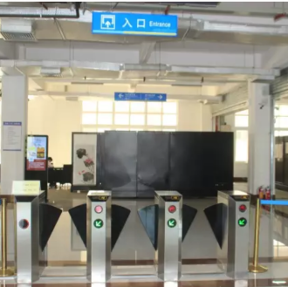
3F
电子书借阅机
自助借还处
报刊阅览室
电子
阅览室
主题书展
报刊
阅览室
服务总台

Slide 12
4F
〇社科书库一
2F
东区（哲学、政治、法律、艺术）
西区（文化教育、经济）

Slide 13
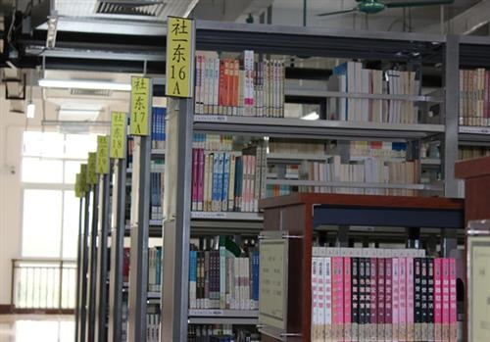
5F
社科书库二
〇
东区（文学、语言）
科技书库一
〇
西区（数理化学、天文学、地球科学、生物科学、工业技术）

Slide 14
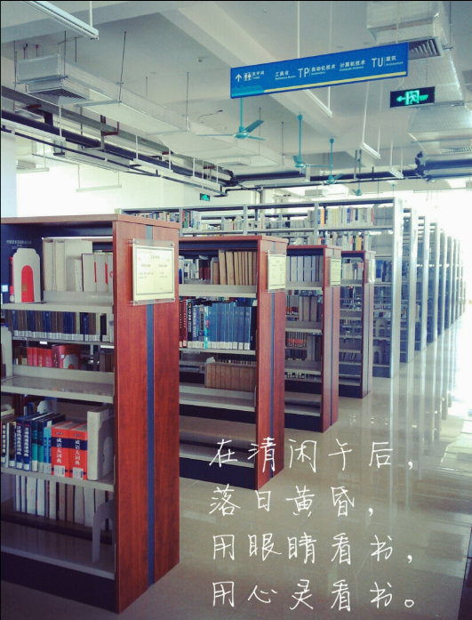
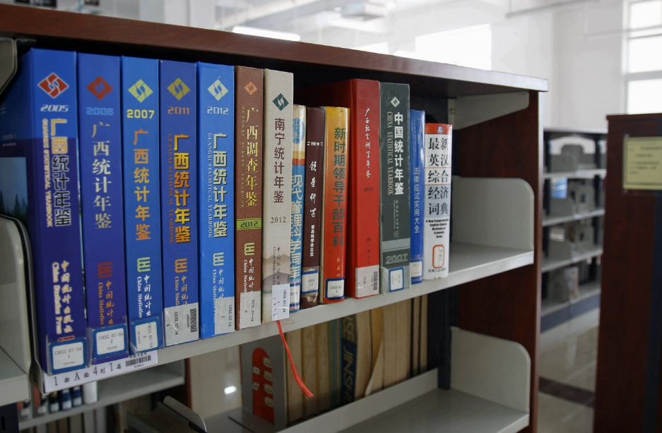
6F
〇
科技书库二
工业技术、交通运输、航空航天、环境科学、各类工具书

Slide 15
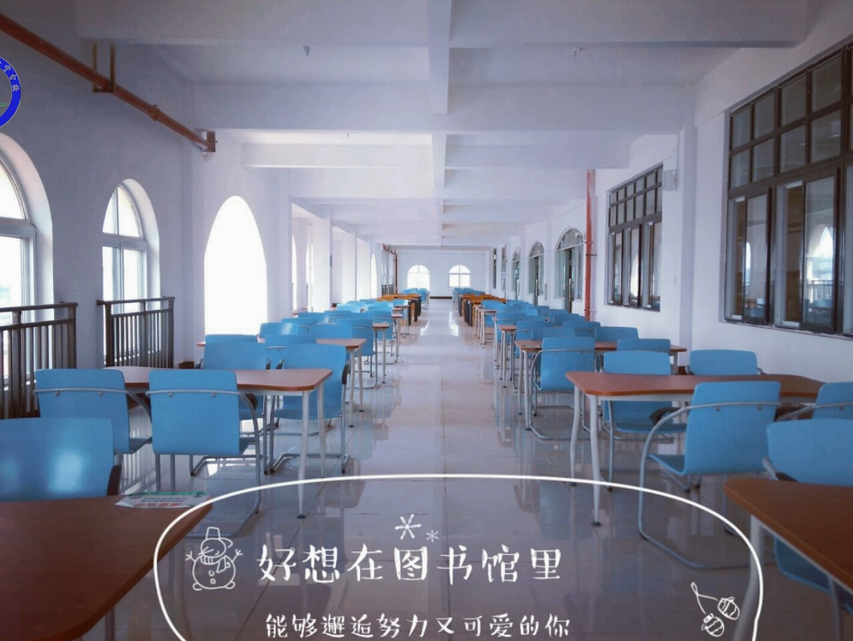
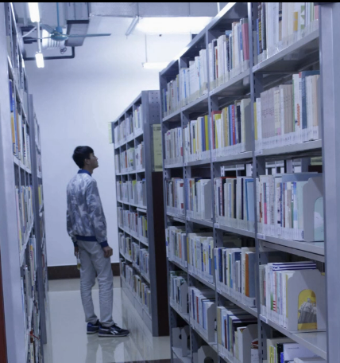
7F
社科书库三
〇
马列、社会科学总论、军事、历史地理

Slide 17
2
文献检索
&
原文获取

Slide 18
2.1
馆藏书目opac 检索系统

Slide 19
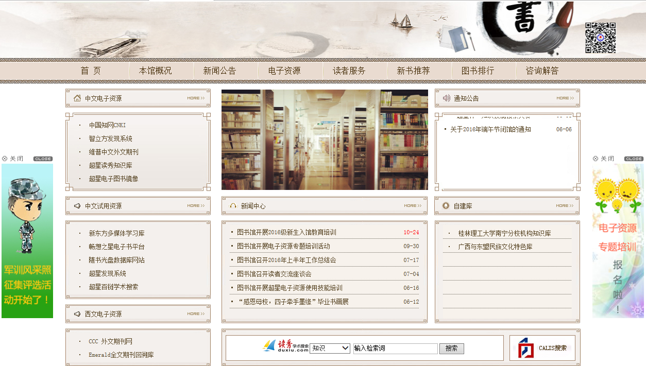
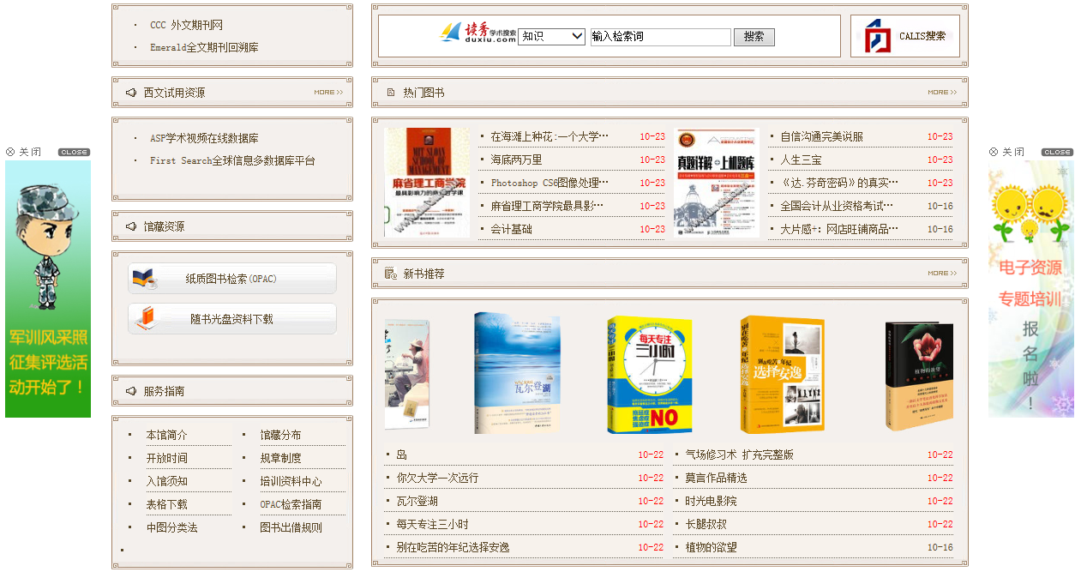

Slide 20
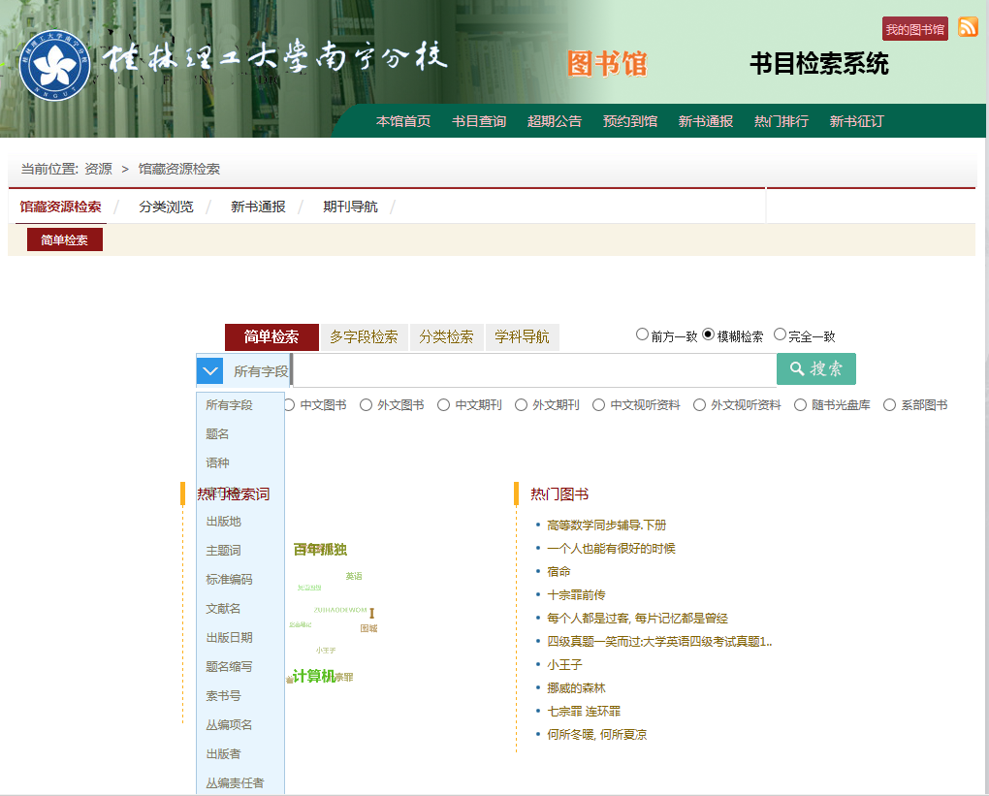

Slide 21
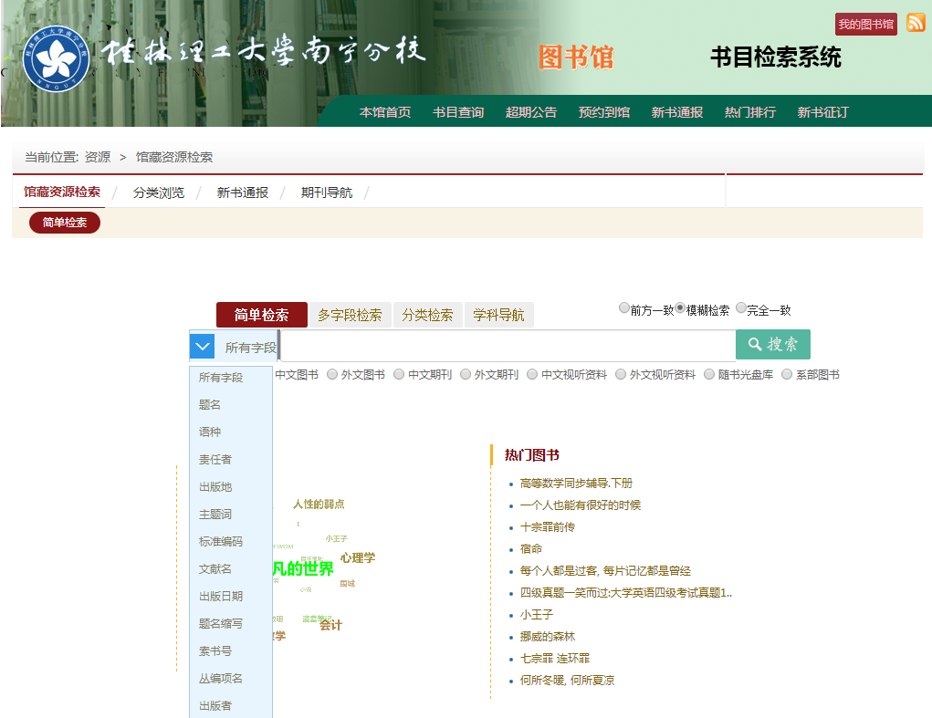
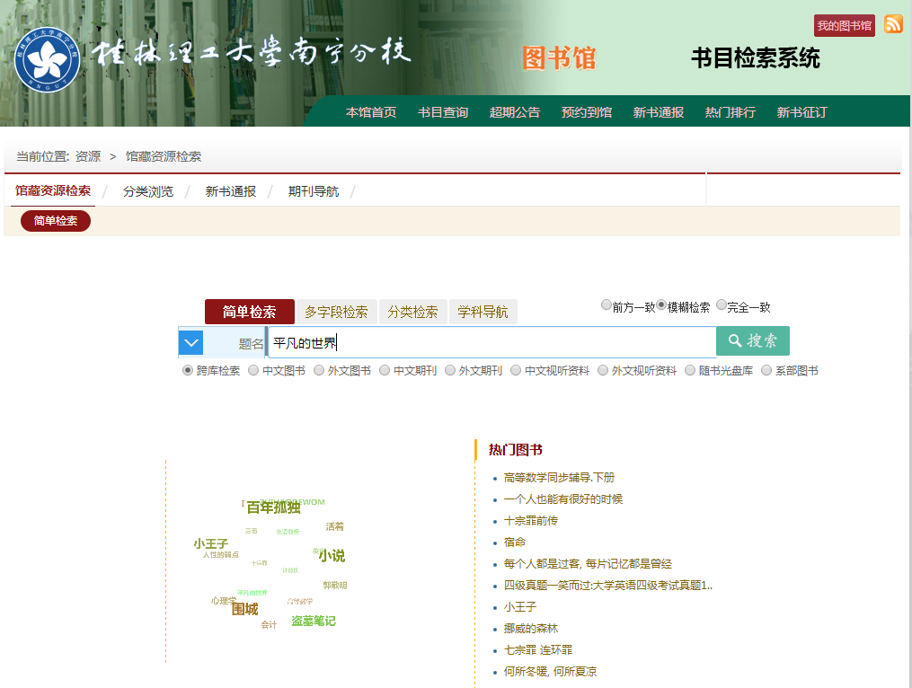
输入“平凡的世界”

Slide 22
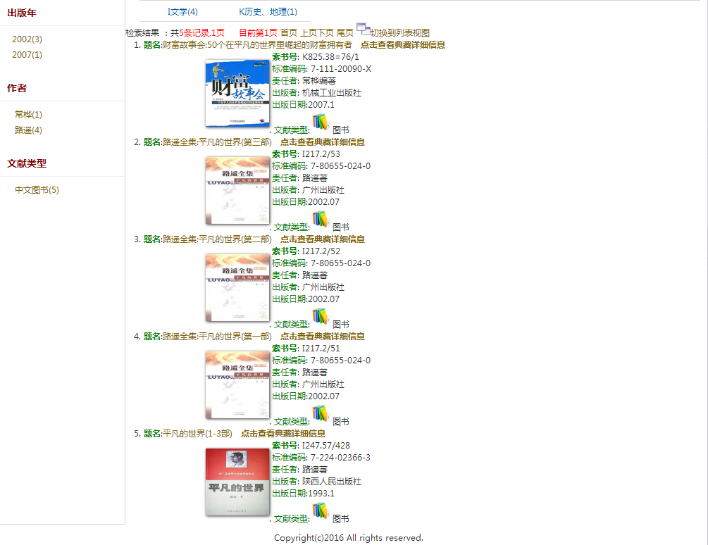
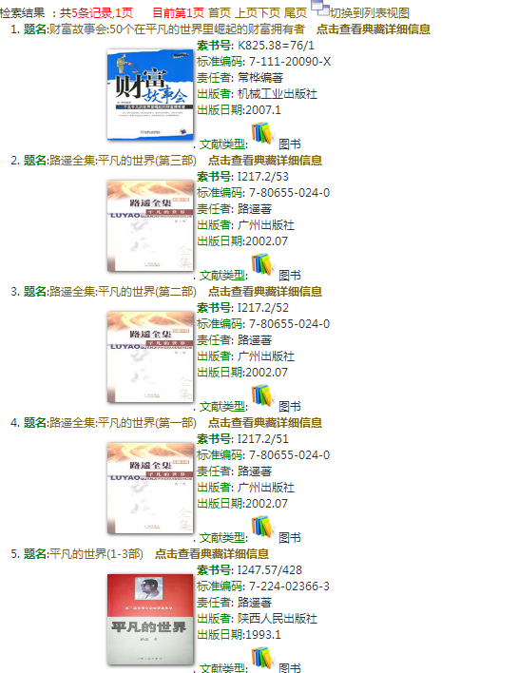

Slide 23
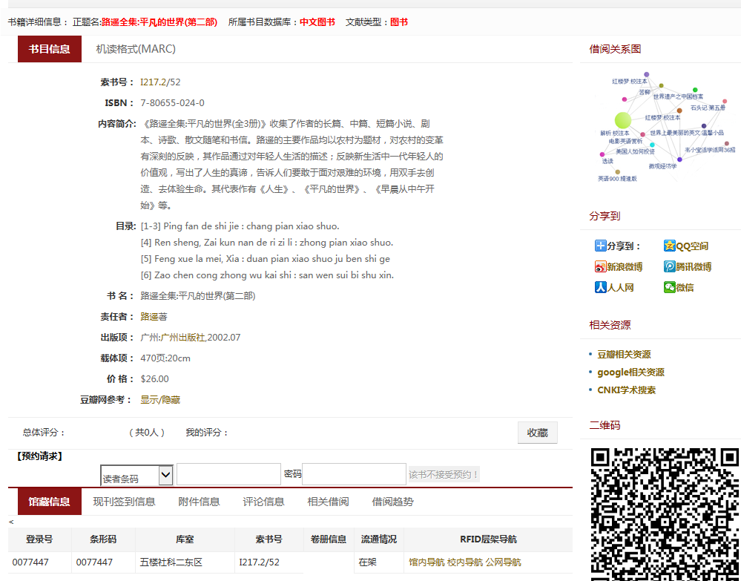
表示在馆，可以外借
馆藏信息

Slide 24
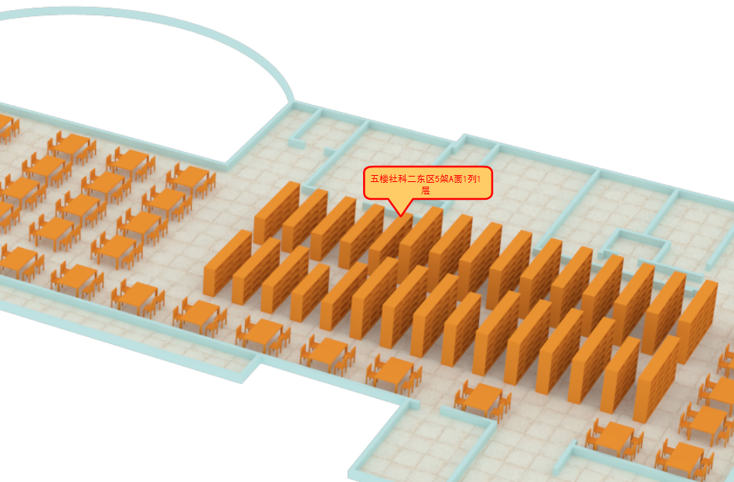

Slide 25
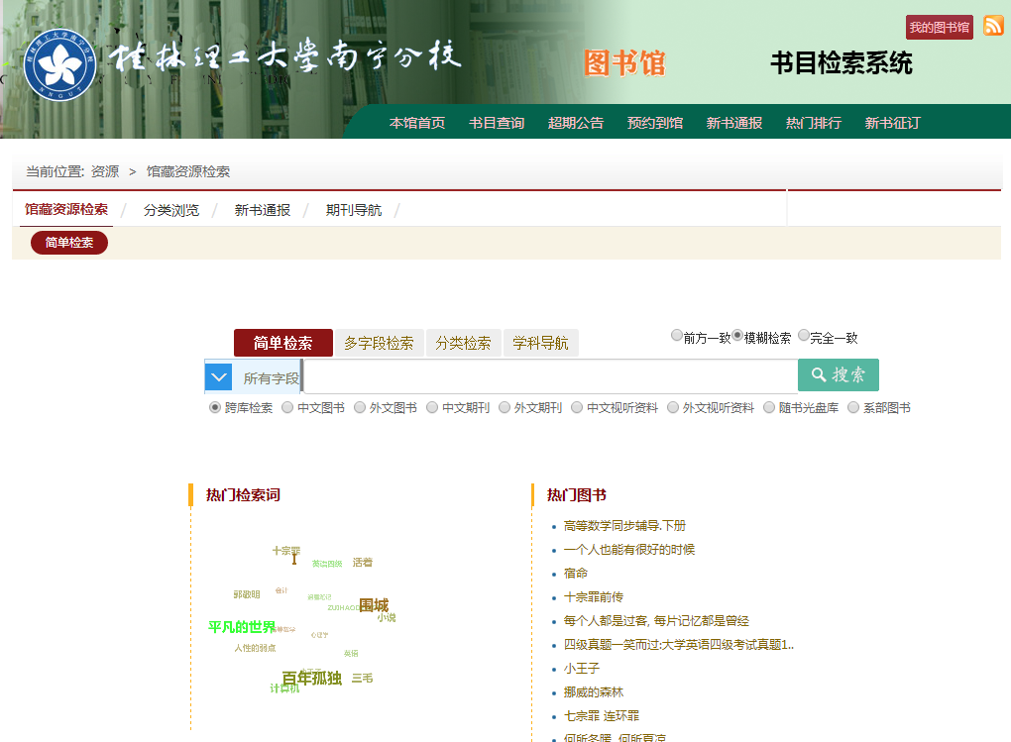
如需要参与 “新书征 订 ” 和 “读者荐订 ”，或 者查询自己的借阅情 况，则需进行登录“我的图书馆 ” 。

Slide 26
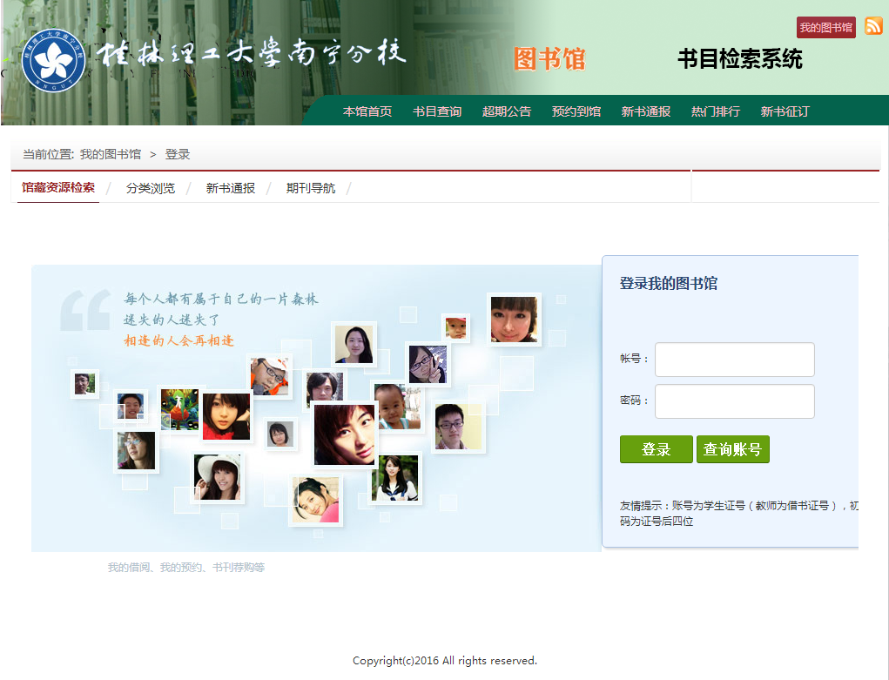

Slide 27
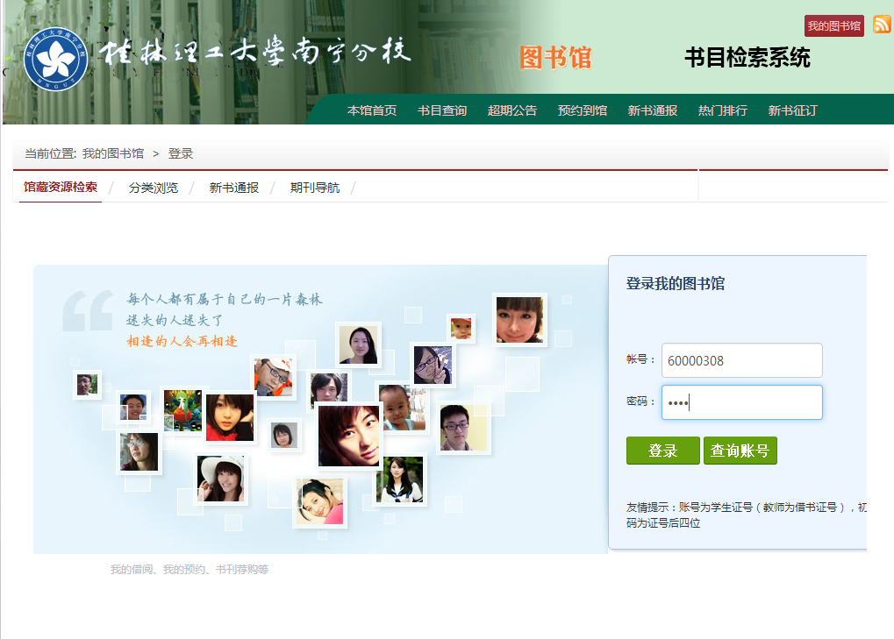

Slide 28
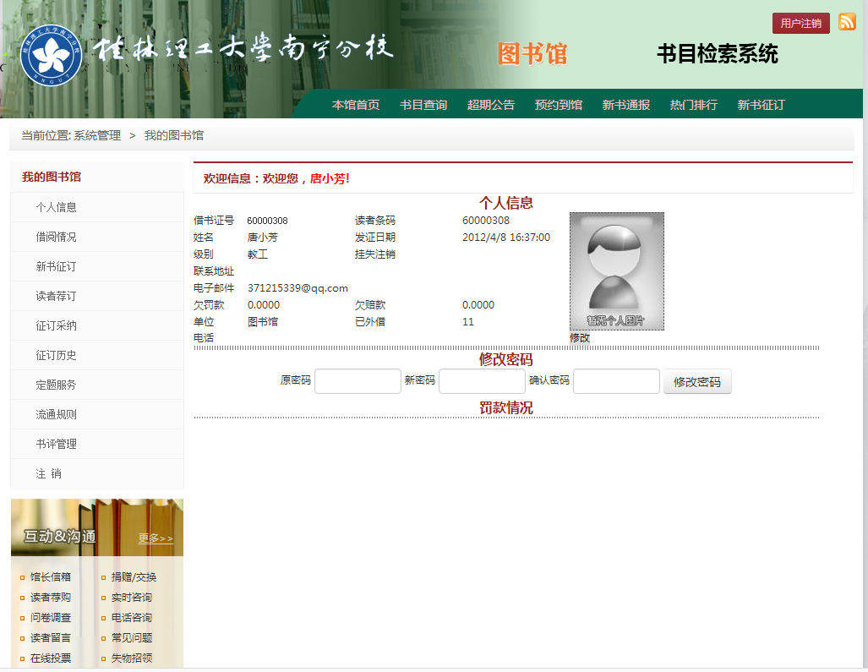
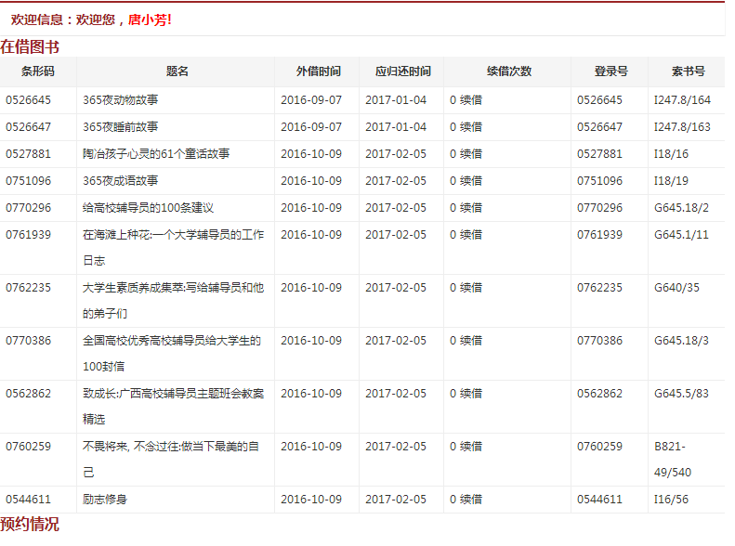
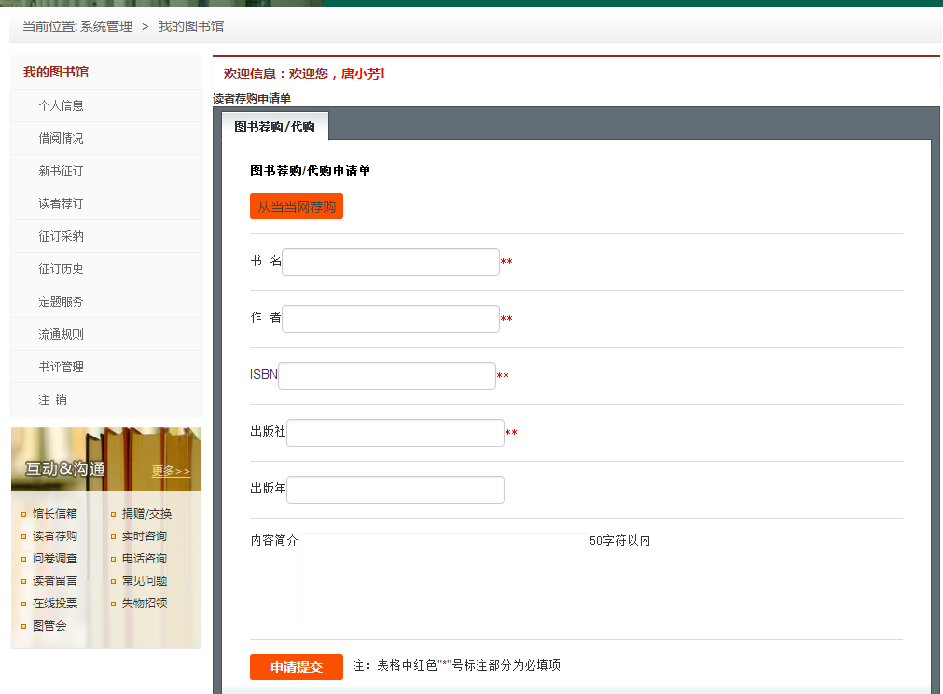
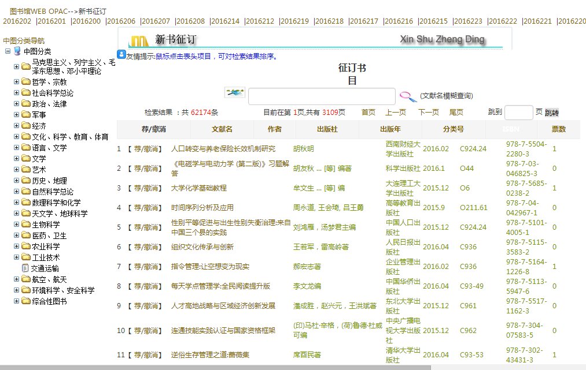

Slide 29
2.2
电子资源获取

Slide 30
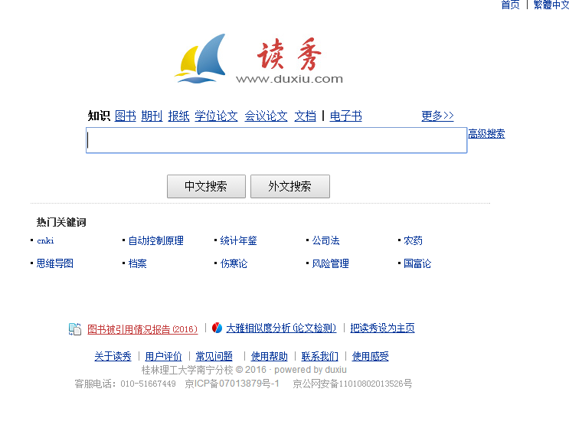
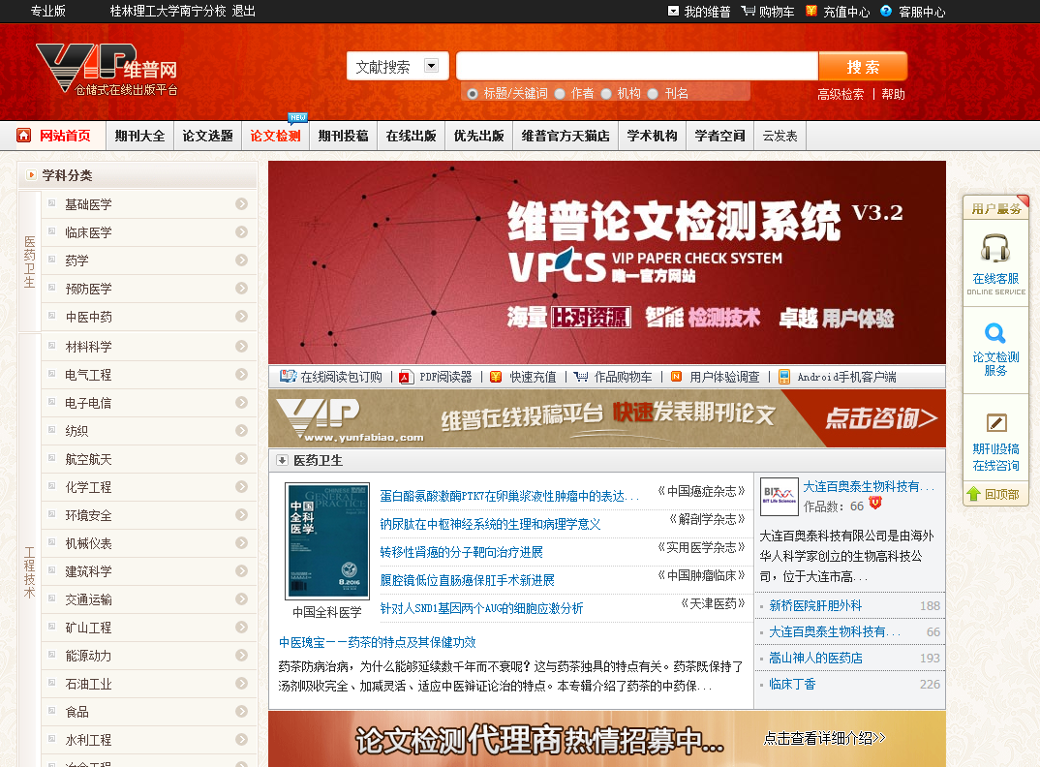
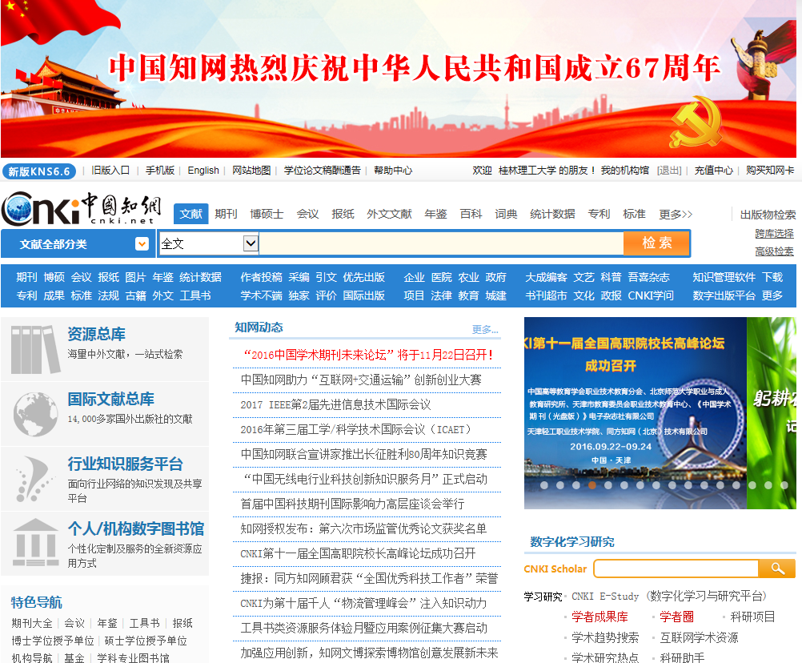
第2讲
第三讲
第3讲

Slide 32
3.1

Slide 33
3.2
3.2
读者掌上图书馆
图书馆与读者互动新平台
——图书馆微信公众号

Slide 34
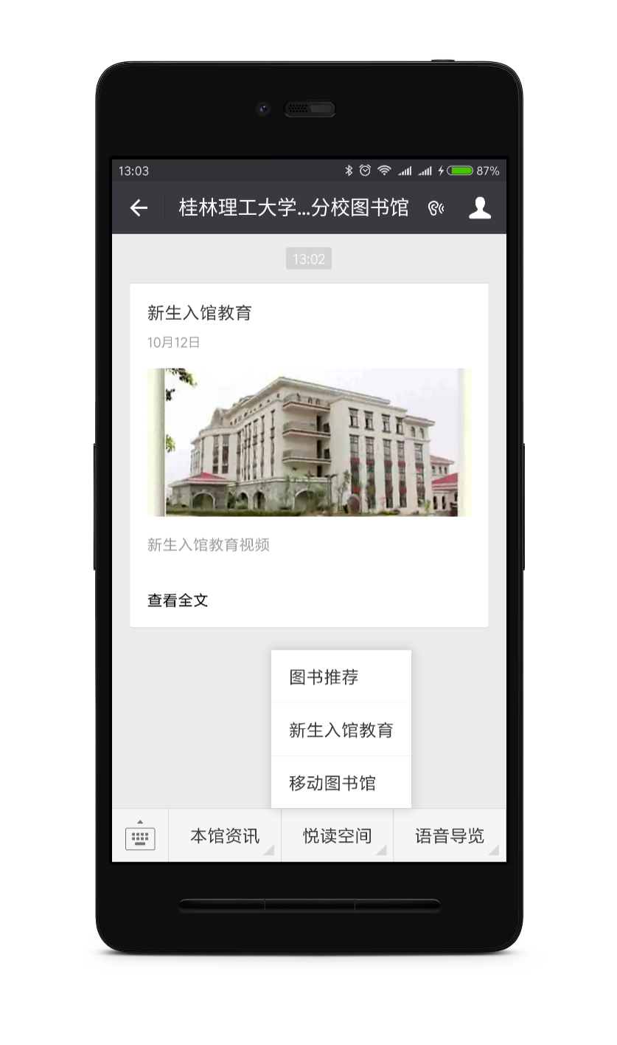
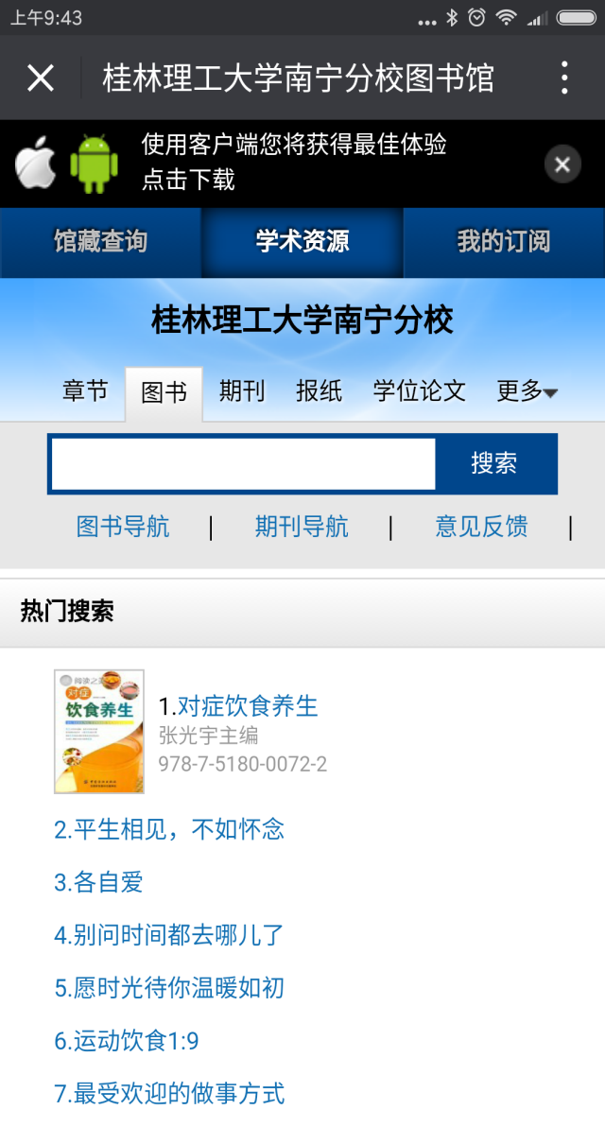
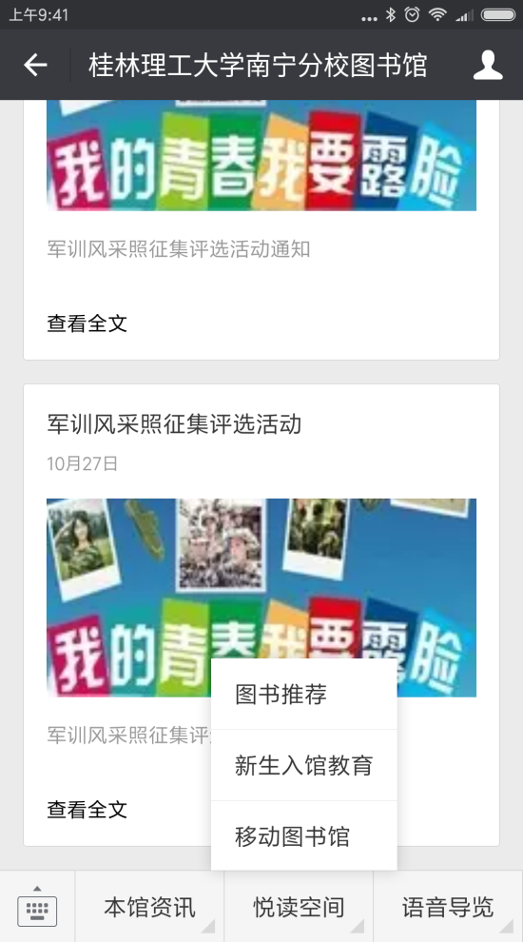
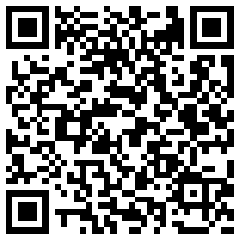

Slide 35
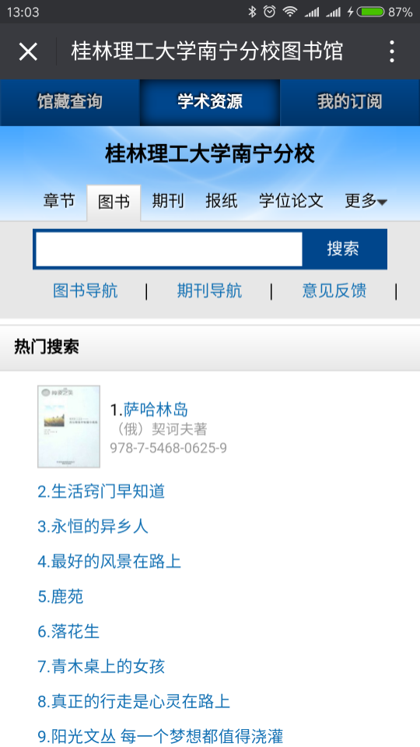
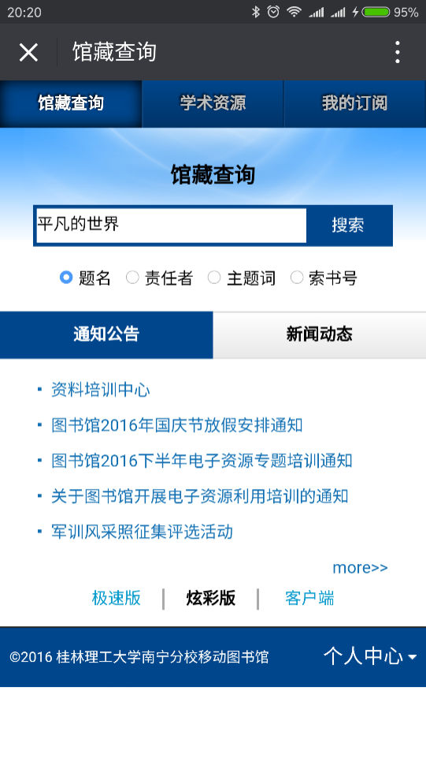
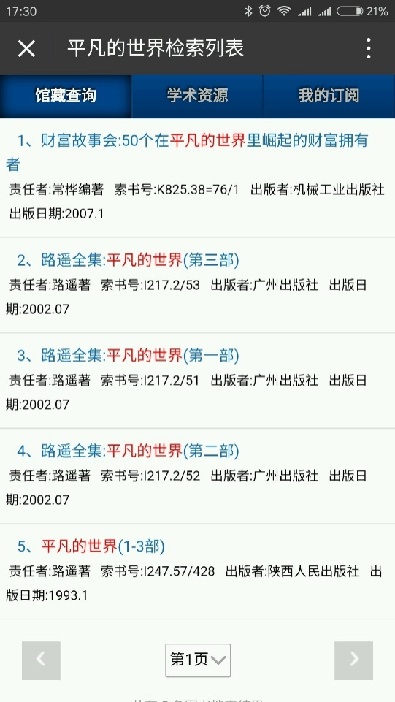
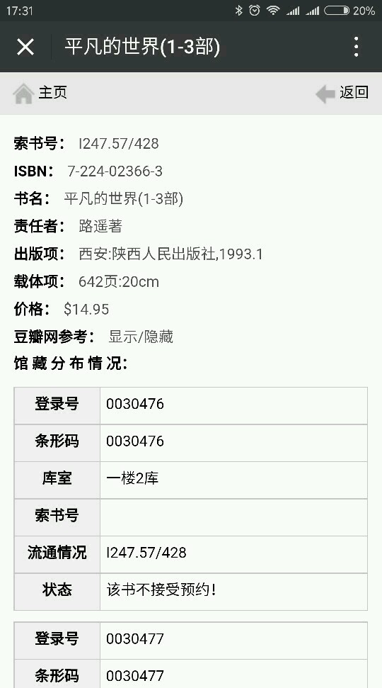

Slide 36
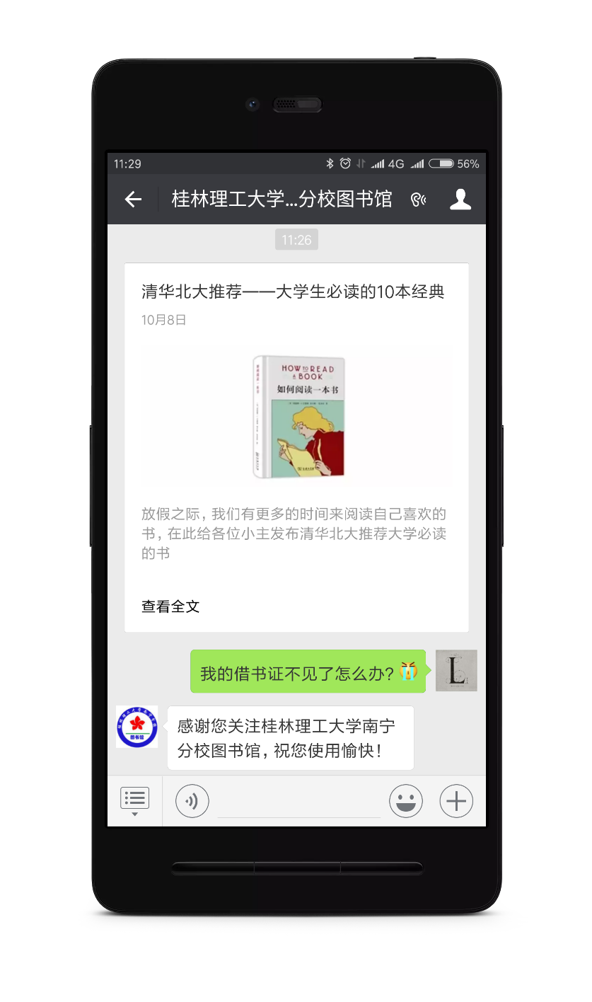
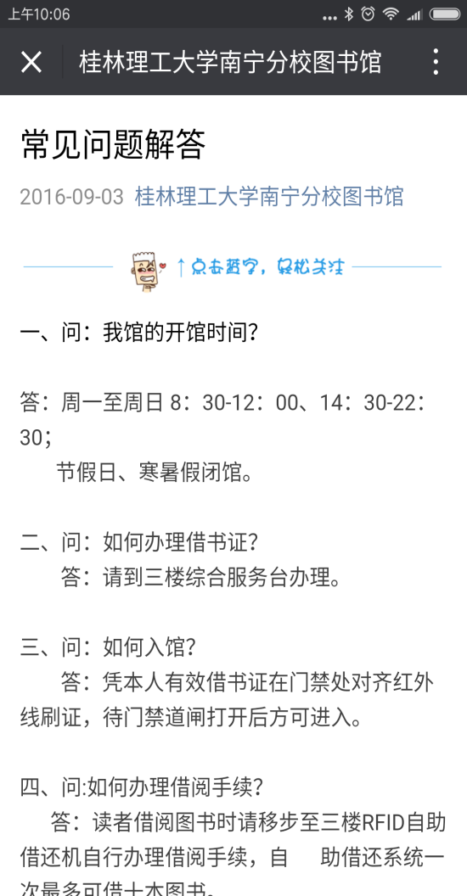
有什么问题也可以直接向我发问，
我们会努力为大家解决的。

Slide 37
3.3
图书馆系列培训讲座
培训内容：
馆藏资源与服务概况
超星电子图书、kindle的使用
中国知网（CNKI）数据库与维普中外文期刊数据库的检索功能与技巧
灵活搜索网络资源——实用搜索技巧
通过图书馆海报、图书馆主页、图书馆微信进行关注

Slide 38
3.4
你选书，图书馆买单
——田田网图书推荐

Slide 39
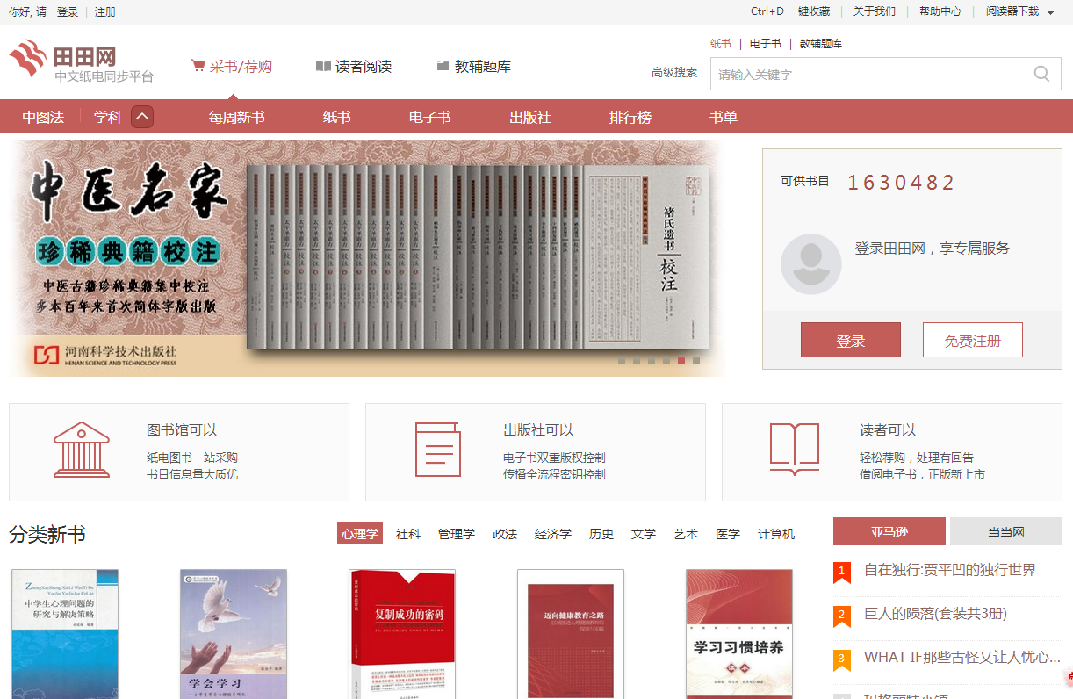
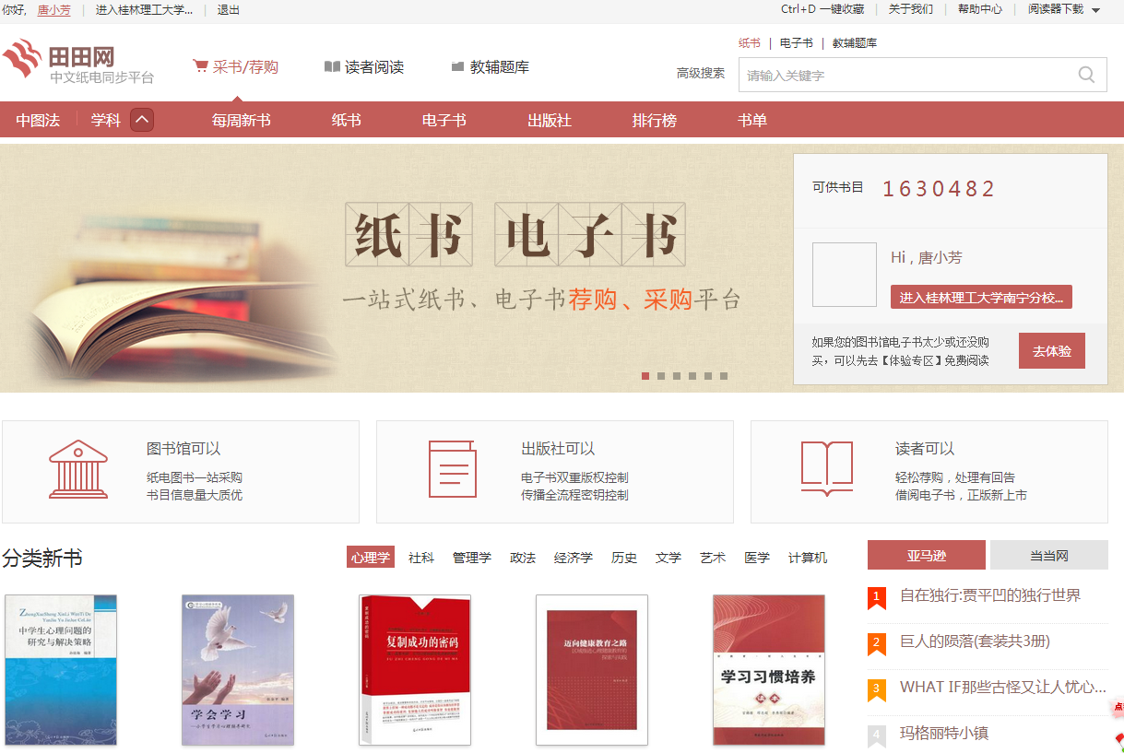
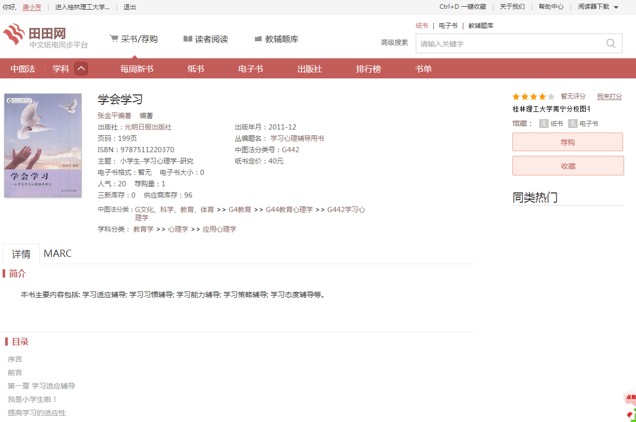
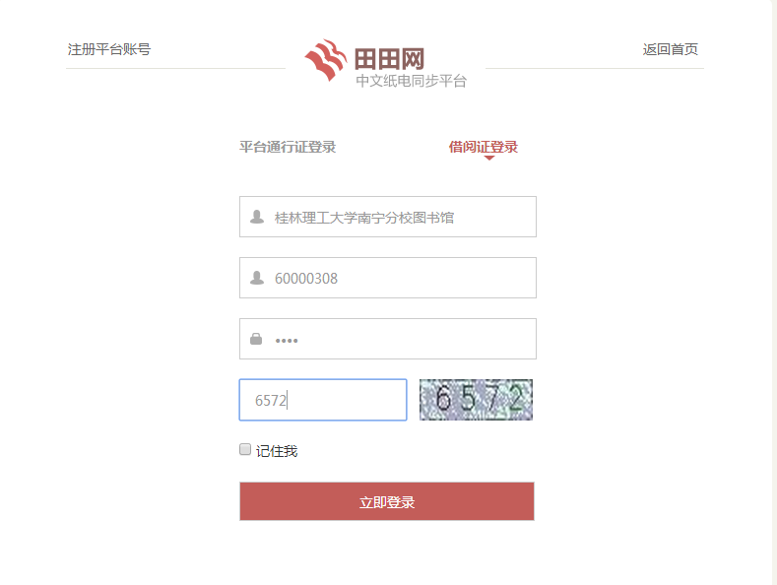

Slide 41
电子资源只限于在校园网内使用，请同学们遵守以下相关规定

Slide 42
如果您在使用图书馆资源过程遇到问题可通过以下几个方式解决问题
1、图书馆三楼服务总台咨询工作人员
2、图书馆微信公众平台咨询
3、图书馆网页在线咨询
4、图书馆服务总台电话咨询：0771-5075788
5、发送邮件至图书馆邮箱：1453178332@qq.com

Slide 43
谢谢大家！
唐小芳 13471078825 371215339@qq.com

